Slide 1
Facteur de Boltzmann
Niveau : L3

Slide 2
Prérequis :
Thermodynamique : gaz parfaits (hypothèses, équation d’état), échelles microscopique/mésoscopique/macroscopique
Physique statistique : ensemble micro-canonique
Modèle de l’atmosphère isotherme
Magnétisme : moment magnétique, paramagnétisme

Slide 3
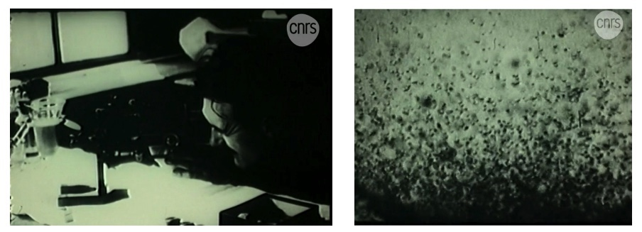
Expérience de Jean Perrin (1908):
https://images.cnrs.fr/video/2080

Slide 4
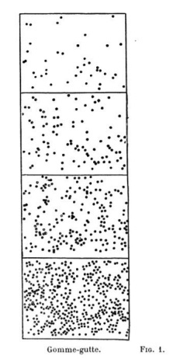
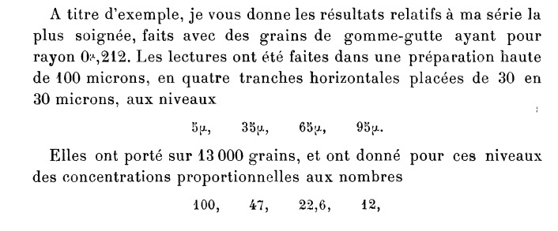
Analyse des résultats expérimentaux :

Slide 5
Tracé des résultats :

Slide 6
Analyse des résultats expérimentaux :

Slide 7
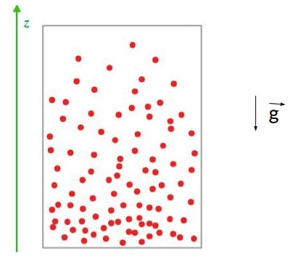
Modèle de l’atmosphère isotherme :

Slide 9
Tracé des résultats :
$$H=\frac{k_{B}T_{0}}{m^{∗}g}=\frac{1}{0,0243}=42μm$$

Slide 10
Paramètres d’expérience de Jean Perrin
Grains de gomme-gutte :
grains sphériques
rayon $R_{b}=0,212μm$
masse volumique $μ_{b}=1,194.{10}^{3}kg.m^{−3}$
Plongés dans de l’eau légèrement sucrée de masse volumique $μ_{e}=1,003.{10}^{3}kg.m^{−3}$
$$T=20°C$$

Slide 11
Tracé des résultats :
$$H=\frac{k_{B}T_{0}}{m^{∗}g}=\frac{1}{0,0243}=42μm$$
$$k_{B}^{Perrin}=1,15.{10}^{−23}J.K^{−1}$$
$$k_{B}^{tab}=1,38.{10}^{−23}J.K^{−1}$$
→ Erreur relative de 9% !

Slide 13
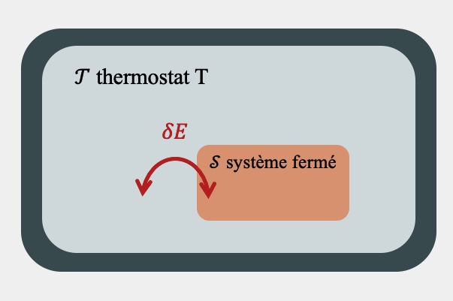
Introduction de l’ensemble canonique
$S∪τ$isolé
Transfert thermique entre $S et τ$
Un seul micro-état accessible par le système pour chaque énergie
On note E l’énergie totale de $S∪τ$
$$ε_{r}$$

Slide 15
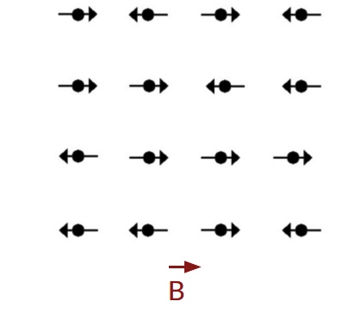
Cristal paramagnétique :
$$\vec{μ}$$
N atomes du cristal discernables, identiques et indépendants, fixés aux nœuds d’un réseau
On considère un unique atome soumis à un champ magnétique $\vec{B}$ avec un moment magnétique propre

Slide 17
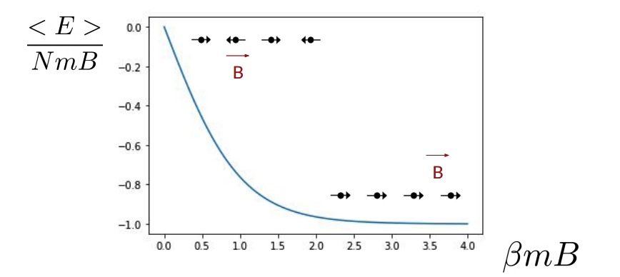
Énergie en fonction de la température
Energie en fonction de 1/T
$$μ$$
$$μ$$

Slide 19
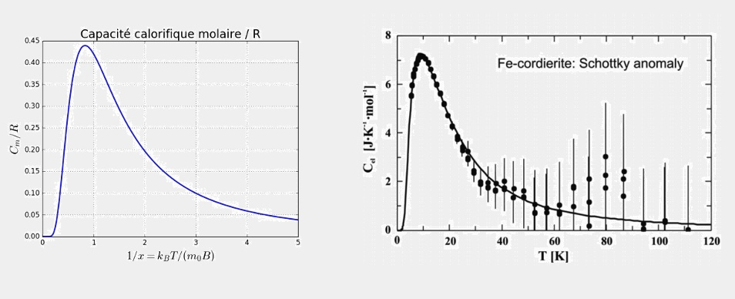
Annexe

